Slide 1


TRAVMA MERKEZLERİ VE ÖNEMİ
Dr. Öner MENTEŞ
GATA Genel Cerrahi A.D.

Slide 2
Herhangi Bir Çıkar İlişkim Yoktur.

Slide 3
Travma yaşamın ilk dört dekatın da en önde gelen ölüm nedenidir.
ABD’de yılda yaklaşık olarak 60 milyon travma olgusuna müdahale edilmektedir.
  %50’si tıbbi bakım
  30 milyonun %12’si hastaneye yatarak tedavi
  9 milyon sakatlık ( 300.000 kalıcı)
  Maliyet = >
406 milyar $/ Yıl (> Kanser ve Kalp Hastalığı)
J Trauma 1997;42;652-658

Slide 4
2 SAAT
TRAVMA
ALTIN DÖNEM
4 SAAT
ÖLÜMLERİN % 30’U ÖNLENEBİLİR

Slide 5
Potansiyel Önlenebilen Ölüm Nedenleri
Kanama
  İntra-abdominal solid organ yaralanmaları, pelvik fraktürler, çoklu uzun kemik kırıkları
  Torasik problemler (Açık ve tansiyon pnomotoraks / hemotoraks)
  İntrakranial hematomlar (ilerleyici)
J Trauma 1999;46;565-81

Slide 6
Travma Sonrası Hayatta Kalabilme…
Travmanın Şiddeti
Fizyolojik Rezerv
(Hastaya Ait Faktörler)
Uygun Müdahale
Müdahale İçin Geçen Süre
Travma Merkezi
J Trauma 1995;39;232-9

Slide 7
Travma Merkez Seviyeleri
Seviye I
Seviye II
Seviye III
Seviye IV
Seviye V

Slide 8
SEVİYE I
24 SAAT Genel Cerrahi, Kalp Damar Cerrahisi, Göğüs Cerrahisi, Ortopedi ve Travmatoloji Cerrahisi, Noroşirurji, Anesteziyoloji ve Reanimasyon, Acil Tıp, Radyoloji, Dahiliye- Yoğun Bakım, Plastik Cerrahi, Pediatri, Çene Cerrahi (KadınDoğum?) uzmanlarının bulunması
Komşu bölgeler için hasta nakli için referans durumunda olmak,
Komşu bölgeler için liderlik ve eğitim konusunda destek verebilir olmak,
Travma önlenmesi konusunda araştırmalarda bulunmak,
Yıllık olarak belli bir hasta sayısına sahip olmak

Slide 9
SEVİYE II
24 SAAT Genel Cerrahi, Ortopedi ve Travmatoloji Cerrahisi, Noroşirurji, Anesteziyoloji ve Reanimasyon, Acil Tıp, Radyoloji, Yoğun Bakım,
Seviye I’e kardiyak cerrahi, hemodiyaliz ve mikrovaskuler cerrahi için hasta göndermek,
Travma önlenmesi konusunda araştırmalarda bulunmak,

Slide 10
SEVİYE III
24 SAAT Acil Tıp Uzmanı bulundurmak gerektiğinde Genel Cerrahi ve Anesteziyoloji ve Reanimasyon uzmanı temin edebilmek,
Gerekli durumlarda Seviye I ve II’ye hasta gönderme konusunda bağlantıları yaparak merkez belirlemiş olmak,
Travma ekibi ve hemşireleri için eğitim imkanı sunarak bunu kazanmalarını sağlamak,
Travma önlenmesi konusundaki araştırmalara destek vermek,

Slide 11
SEVİYE IV
Temel Acil Servis Donanımına sahip olmak. Travmada İleri Yaşam Desteği (ATLS) protokollerini yapabilir durumda olmak,
Travma konusunda eğitimli Doktor ve Hemşire bulundurmak,
Gerekli hallerde Yoğun Bakım ve Cerrahi imkanı sunabilmek,

Slide 12
SEVİYE V
Temel Acil Servis Donanımına sahip olmak. Travmada İleri Yaşam Desteği (ATLS) protokollerini yapabilir durumda olmak,
Travma konusunda eğitimli Doktor ve Hemşire bulundurmak,
24 Saat devamlı hizmet vermek ? (Protokoller ile belirlenebilir)
Gerekli hallerde Yoğun Bakım ve Cerrahi imkanı sunabilmek
Gerekli durumlarda Seviye I, II ve III’ye hasta gönderme konusunda bağlantıları yaparak merkez belirlemiş olmak,

Slide 13
TRAVMA MERKEZLERİNİN ÖNEMİ

Slide 14
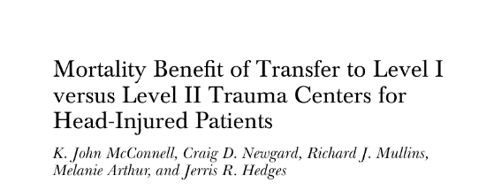
Health Services Research 2005;40:435-458
SEVİYE II
SEVİYE I
Mutlak Ölüm Oranında %10.1 Azalma
1991-1994
542 HASTA

Slide 15
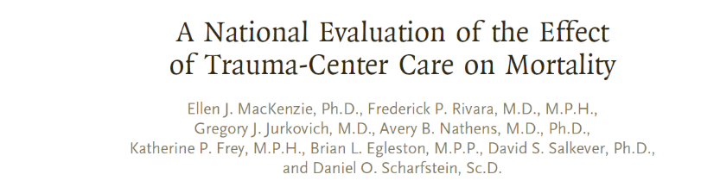
NEJM 2006;354:366-378
2001 – 2002 14 Eyalet Kapsamında
Seviye 1 Travma Merkezi Mortalite Oranı %7,6
Travma Merkezi Olmayan Mortalite Oranı %9,5
18 Hastane Seviye1 Travma Merkezi
51 Hastane Travma Merkezi yok
18-84 yaş arasında Travma Hastaları
1104 Ex 4087 Taburcu

Slide 16
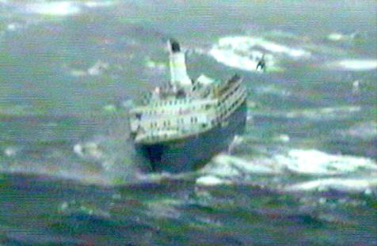
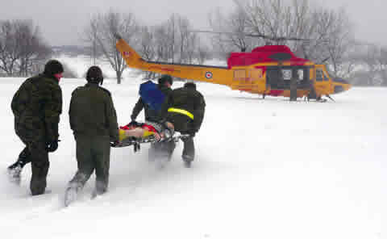

Slide 17
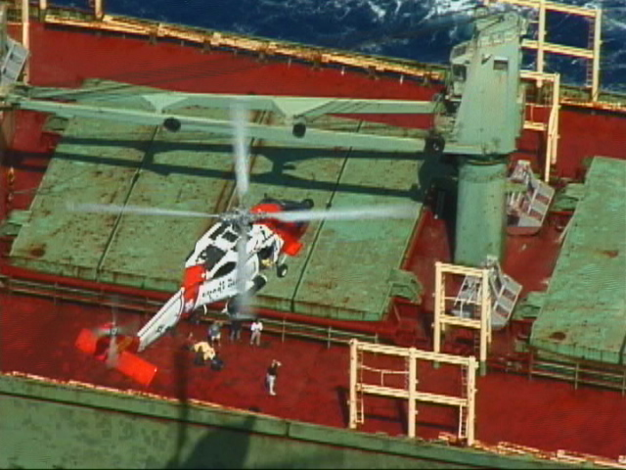

Slide 18
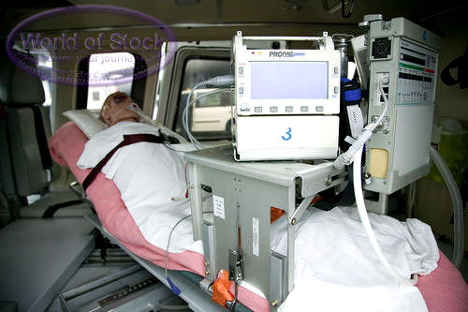

Slide 19
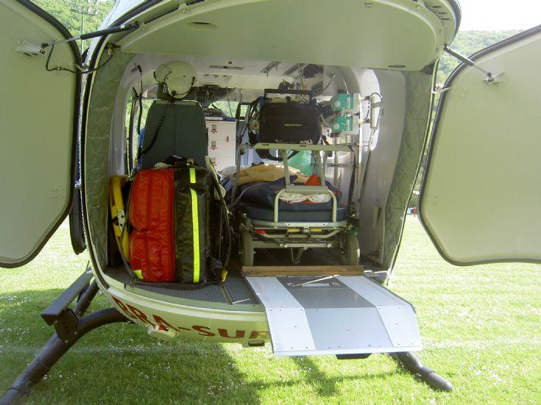

Slide 20
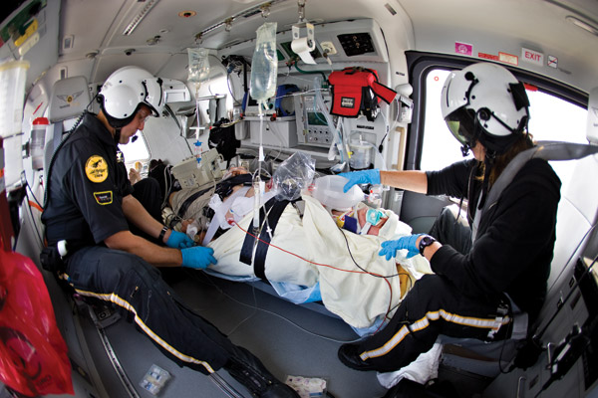

Slide 21
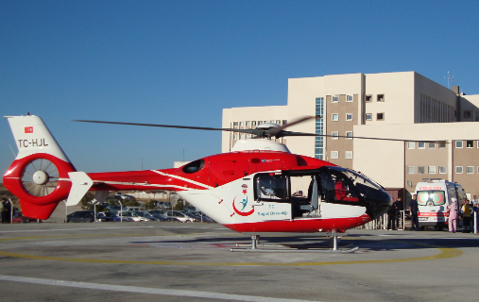
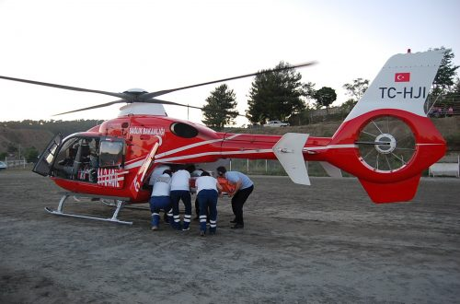

Slide 22
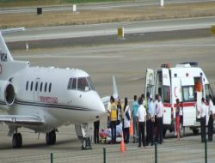
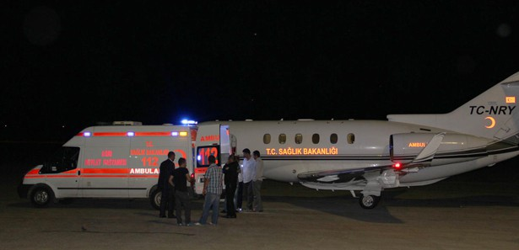

Slide 23
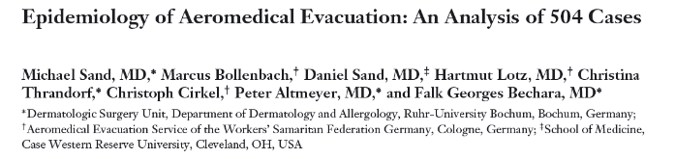
J Travel Med 2010; 17:405-9

Slide 24
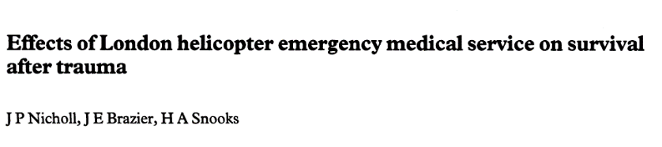
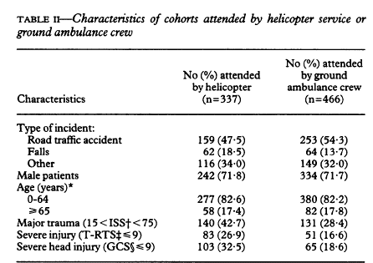

Helikopter ve kara ambulansı ile tahliye olan hastaların özellikleri

Slide 25
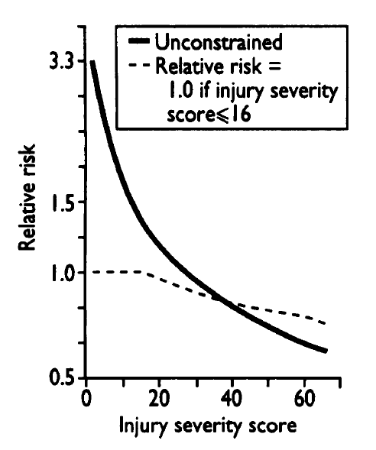

Helikopter
Kara ambulansı

Slide 26
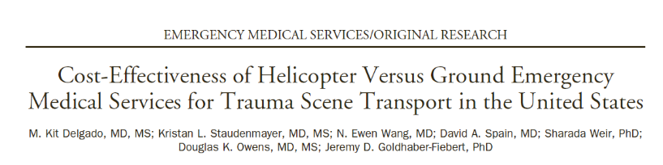
Ann Emerg Med 2013;62:351-364
2010 yılında 69,700 hasta helikopter ile Seviye I ve II olan merkezlere tahliye edilmişlerdir.
Bunların 44,700’ü (%64) olay yerinden alınan travma hastalarıdır.
Travma merkezlerine hastaların helikopter ile taşınmasının mortalite oranını %15 azalttığı belirtilmektedir.

Slide 27
İDEAL TRAVMA MERKEZİ NASIL OLMALIDIR

Slide 28
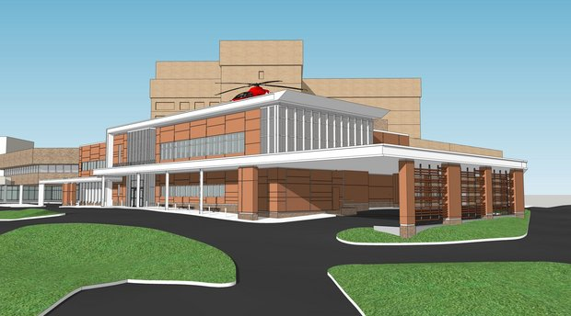

Slide 29
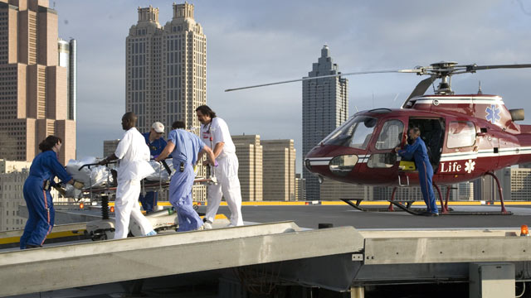

Slide 30
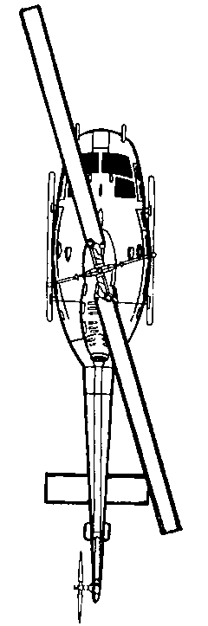
Emniyetli Yaklaşma Bölgesi
Emniyetli Yaklaşma Bölgesi
5 Metre
5 Metre

Slide 31
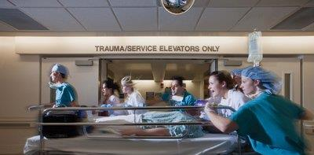
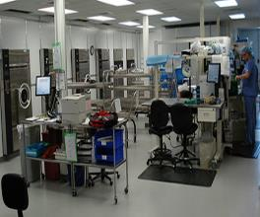
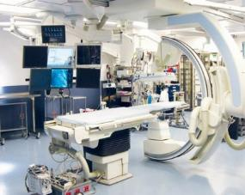
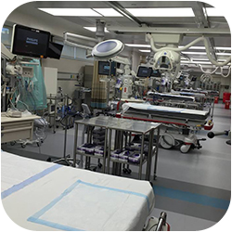
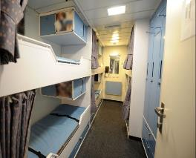
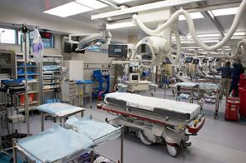
AYRI GİRİŞ VE ULAŞIM İMKANI
LABORATUVAR
GENİŞ ARENA
AMELİYATHANE
ANJİO ÜNİTESİ
PERSONEL SOSYAL İMKANI
RADYOLOJİK GÖRÜNTÜLEME

Slide 32
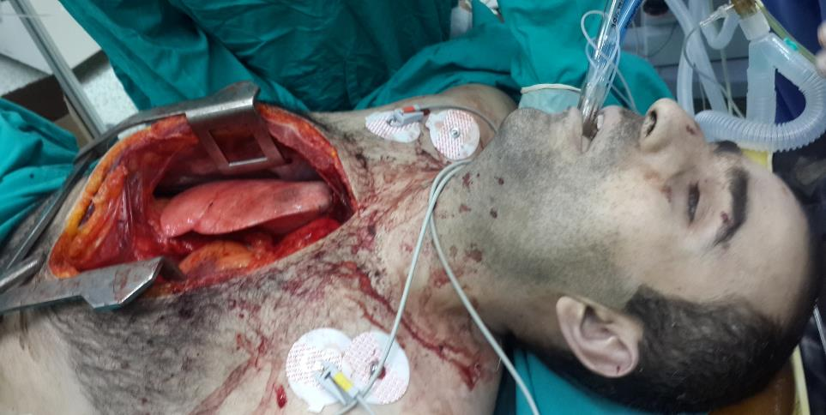

Slide 33
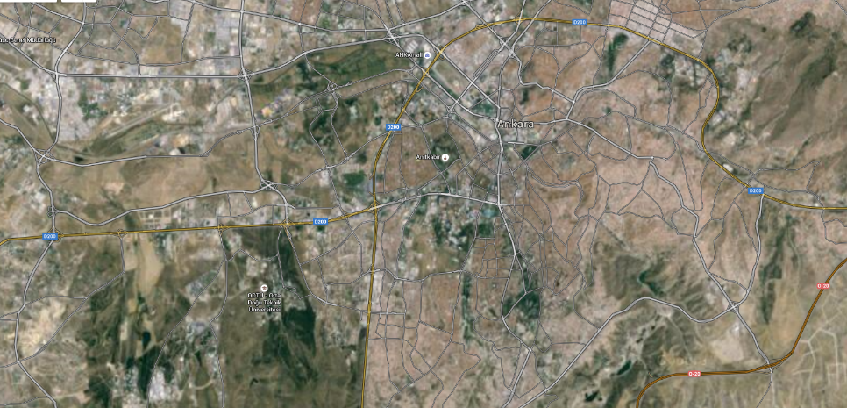
Travma
Merkezi
Travma
Merkezi

Slide 34
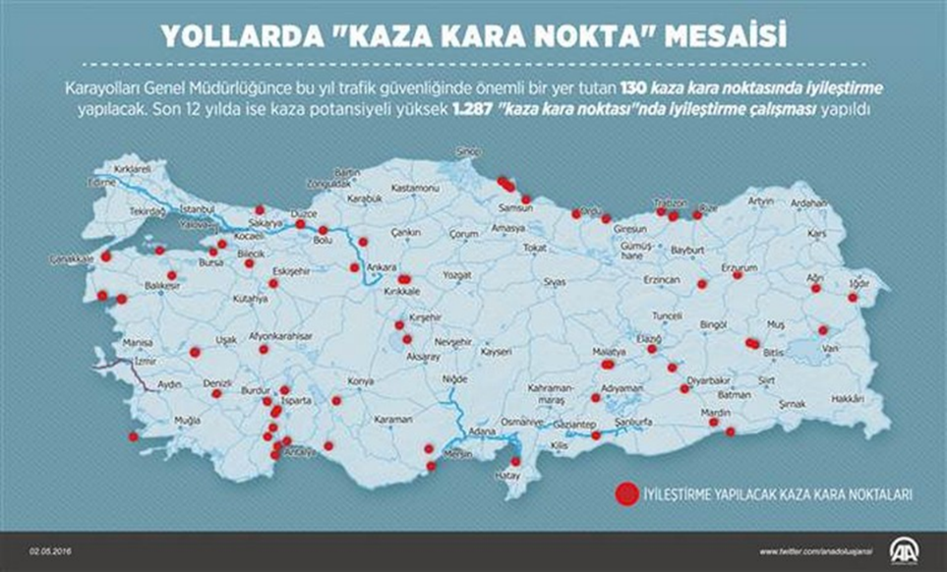
http://www.hurriyet.com.tr/yollarda-kaza-kara-nokta-mesaisi-40097927

Slide 35
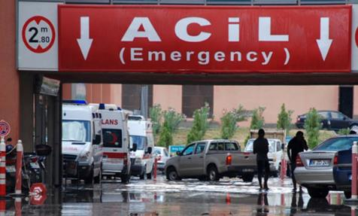
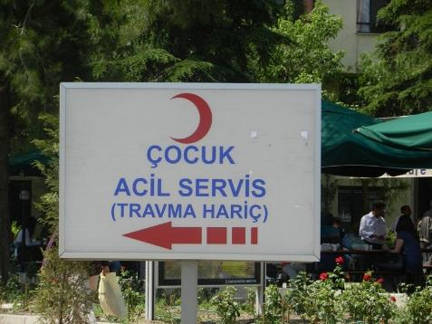

Slide 36
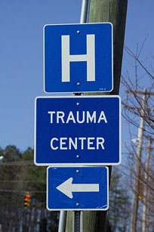
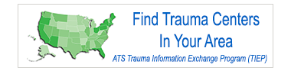
Bölgenizdeki Travma Merkezini www. ……. bulabilirisiniz

Slide 37


